Slide 1


Slide 2





1 ВОПРОС
Книга «Мир без нас» описывает последствия внезапного исчезновения человечества.
Какой украинский город исследовал автор для иллюстрации будущего покинутых городов?
1 ОТВЕТ – 1 БАЛЛ

Slide 3
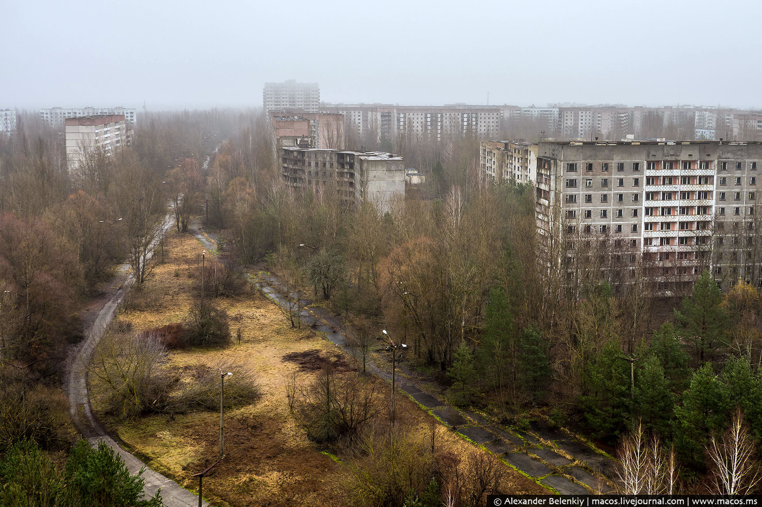

1 ОТВЕТ
Чернобыль/
Припять
1 ОТВЕТ – 1 БАЛЛ

Slide 4
2 ВОПРОС
В Google решили, что лучше не шуметь и не загрязнять воздух, а периодически «нанимать» АЛЬФ, которые не останутся голодными. Назовите АЛЬФ и для чего их «нанимал» Google.
Подскажем, что сказочная АЛЬФА – многодетная мать-одиночка.
2 ОТВЕТА – 2 БАЛЛА

Slide 5
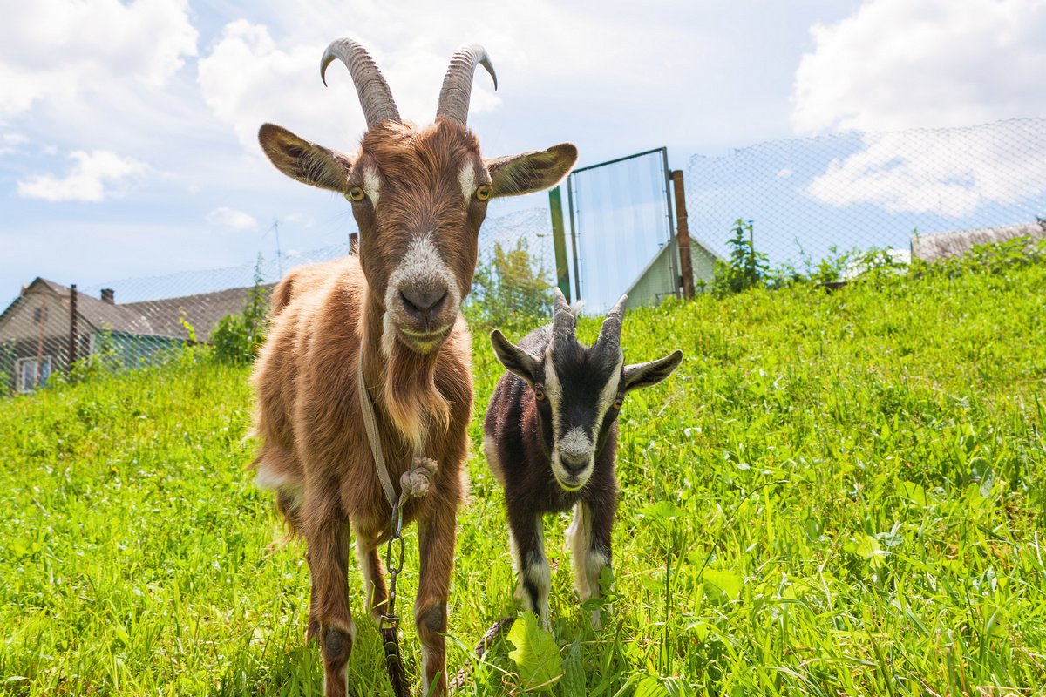
2 ОТВЕТ
Козы – 1 балл Подстригать газон – 1 балл
2 ОТВЕТА – 2 БАЛЛА

Slide 6
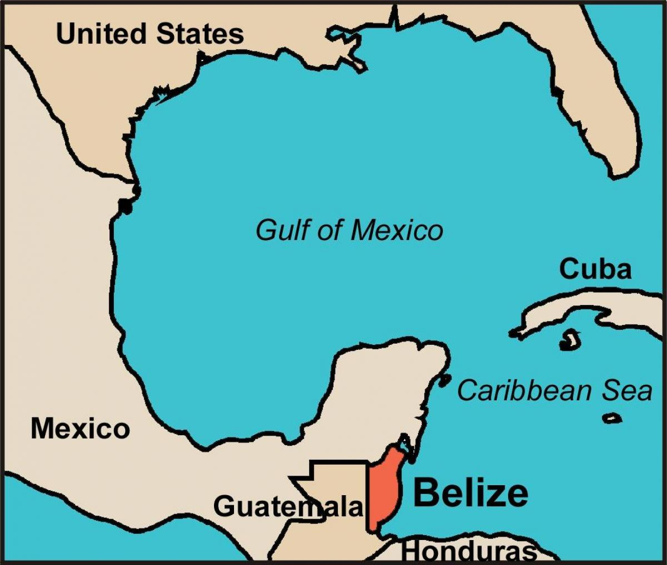
3 ВОПРОС
В Белизе отмечают чрезмерный вылов рыбы. Чтобы избежать перенасыщения рынка, высокой конкуренции и падения цен, предприниматели переориентировались на выращивание ИХ. Туристические компании очень рады, ведь в будущем Белиз сможет конкурировать даже с Австралией.
Назовите ИХ.
1 ОТВЕТ – 1 БАЛЛ

Slide 7
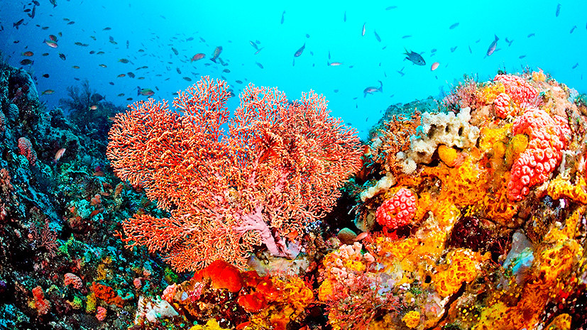
3 ВОПРОС
Кораллы
1 ОТВЕТ – 1 БАЛЛ

Slide 8
4 ВОПРОС
Одесская компания, которая даёт вторую жизнь отходам, называется «Эко-... »
Закончите названием периода в культуре.
1 ОТВЕТ – 1 БАЛЛ

Slide 9
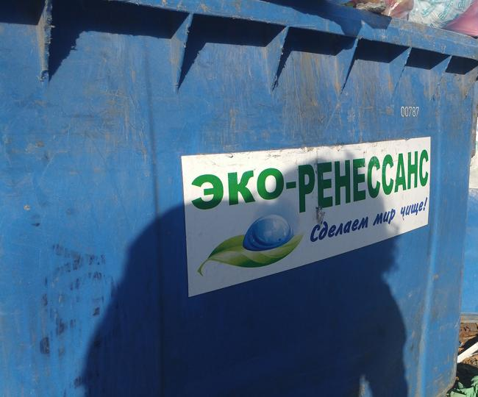
4 ОТВЕТ
Возрождение/
Ренессанс
1 ОТВЕТ – 1 БАЛЛ

Slide 10

5 ВОПРОС
Это – плакат ежегодной акции «Час Земли» с призывом уменьшить потребление электричества. На нём мы скрыли две точки.
Взгляд какого животного изобразили авторы этого постера?
1 ОТВЕТ – 1 БАЛЛ

Slide 11

5 ОТВЕТ
Полярный медведь
1 ОТВЕТ – 1 БАЛЛ

Slide 12
6 ВОПРОС
В 2013 году ОНА принесла не только праздник, но и пользу. В конце января в центральном парке Кишинёва обновили скамейки. Это стало возможно благодаря переработке ЕЁ.
Назовите ЕЁ двумя словами.
1 ОТВЕТ – 1 БАЛЛ

Slide 13
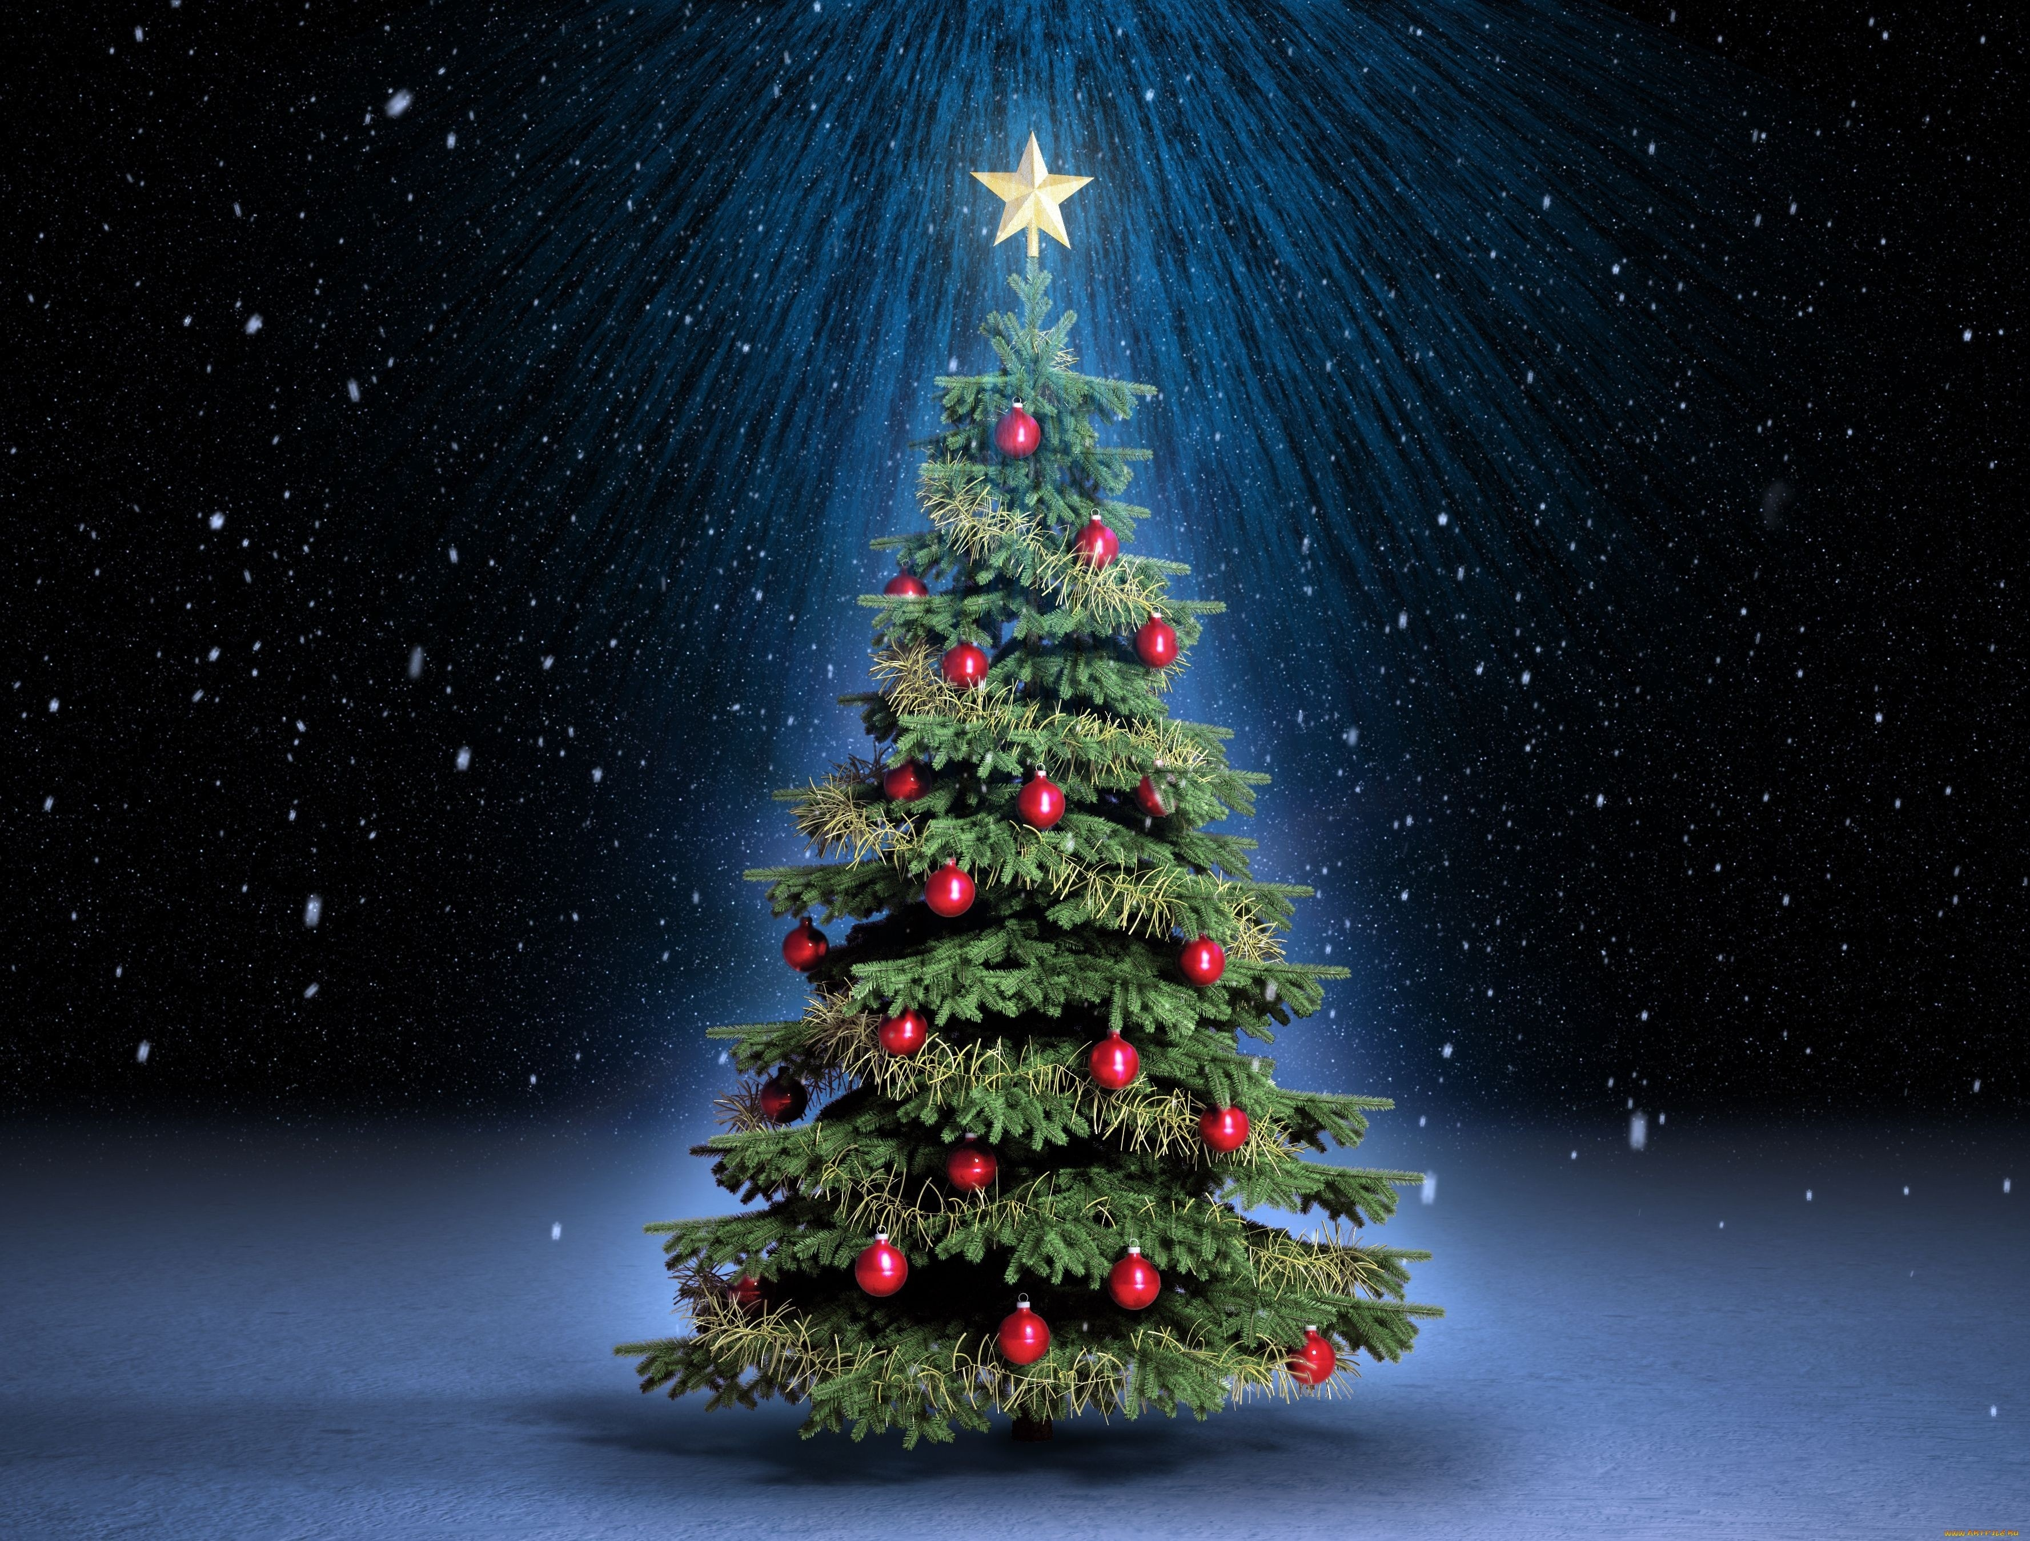
6 ОТВЕТ
Новогодняя ёлка
1 ОТВЕТ – 1 БАЛЛ

Slide 14
7 ВОПРОС
Чтобы научить подрастающее поколение экономить воду и электроэнергию, выпустили онлайн-игру наподобие «Тетриса». Пользователи должны максимально эффективно заполнить бытовой прибор.
Какой?
1 ОТВЕТ – 1 БАЛЛ

Slide 15
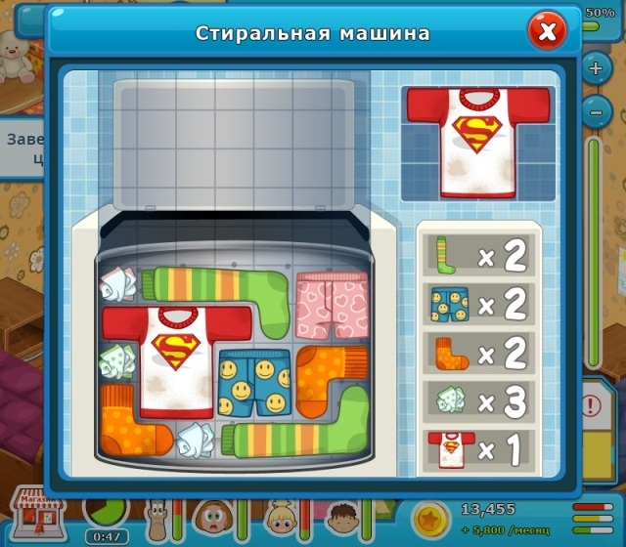
7 ОТВЕТ
Стиральная
машина
1 ОТВЕТ – 1 БАЛЛ

Slide 16











МОЛОДЦЫ !

